Slide 1
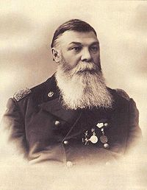
Иван Яковлевич Яковлев (1848-1930) — чувашский просветитель конца XIX — начала XX веков.
Выполнила библитекарь МБОУ «Богдашкинская ООШ» Волкова Валентина Валерьевна

Slide 2
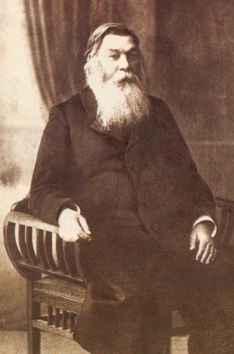
«И.Я.Яковлев был даром судьбы чувашскому народу в темное глухое время… Он создал литературный чувашский язык,… сделал то, что для славянских народов сделали Кирилл и Мефодий…»
П.Хузангай, народный поэт Чувашии

Slide 3
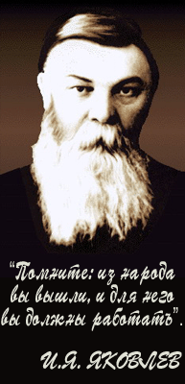

Иван Яковлевич Яковлев родился 25 апреля 1848 года в семье удельного крестьянина в деревне Кошки — Новотимбаево Буинского уезда Симбирской губернии (ныне — Республики Татарстан).
На третий день он остался без родителей. Фамилия и отчество даны были при крещении по крестному отцу, крепостному крестьянину Якову Яковлеву.

Slide 4
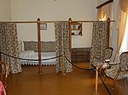
В 1856 году Иван поступил учиться в удельное училище, в котором с первого же класса обучение велось на русском языке .
В 1860 году Иван Яковлев окончил училище в числе лучших и был послан в г. Симбирск для продолжения учебы в уездном училище. Откуда был переведен в землемерный класс, который окончил успешно в 1864 году. Землемером И. Я. Яковлев служил около трех лет (1864 -- 1866).

Slide 5
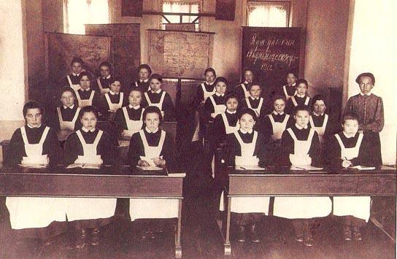
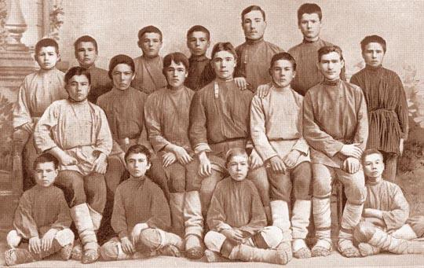
Учащиеся женских педагогических курсов Симбирской чувашской школы. Справа стоит наставница
- Н.Я.Яковлева. Симбирск, 1909г.
Учащиеся учительского класса Симбирской чувашской учительской школы. Симбирск, 1896г

Slide 6
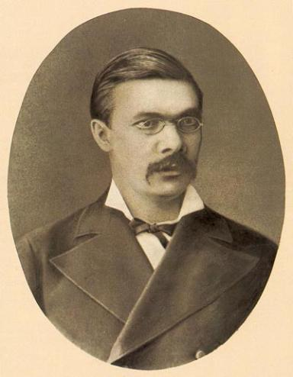
И.Я.Яковлев - студент 1 курса Казанского университета. Казань, 1870.

Slide 7
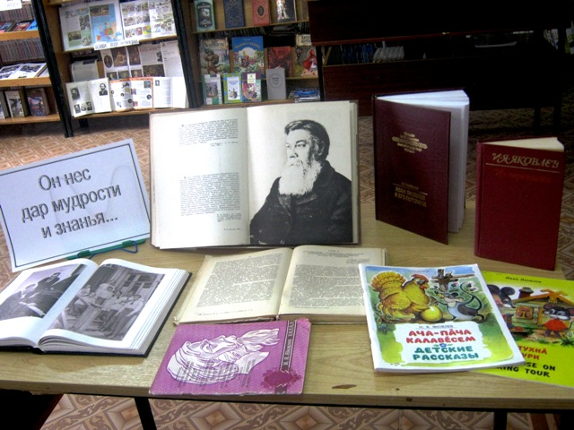
В народе говорят:
«Пире Яковлев çутта кăларнă!», т.е. вывел чувашский народ к свету, к лучшей жизни

Slide 8
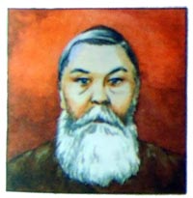
Составил новый чувашский алфавит;
в 1872 году на нём был издан букварь, ставший подлинно народной книгой;
перевел библию;
- открыл около 40 школ;
- основал Симбирскую чувашскую школу

Slide 9
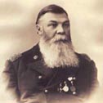
Награды
Ордена
1. Орден св. Станислава 3 степени. Награжден 26 декабря 1878 г. – «за отлично-усердную службу».
2. Орден св. Станислава 2 степени. Награжден 27 декабря 1887 г. – «за отлично-усердную службу».
3. Орден св. Анны 3 степени. Награжден 15 мая 1889 г. – «за отличие на службе».
4. Орден св. Анны 2 степени. Награжден 26 декабря 1892 г. – «за отлично-усердную службу».
5. Орден св. Равноапостольского князя Владимира 4 степени. Награжден 9 марта 1900 г. – «за отлично-усердную службу».
Медали
1. Серебряная медаль в память в Бозе почивающего императора Александра III на Александровской ленте. Награжден 25 апреля 1896 г. на основании именного высочайшего указа от 26 февраля 1896 г.
2. Темно-бронзовая медаль на ленте из государственных цветов. Награжден 30 января 1897 г. – «За труды по I всеобщей переписи населения 1897 г.»
3. Медаль в память 300-летия царствования Дома Романовых.
4. Медаль в память Отечественной войны 1812 г.

Slide 10
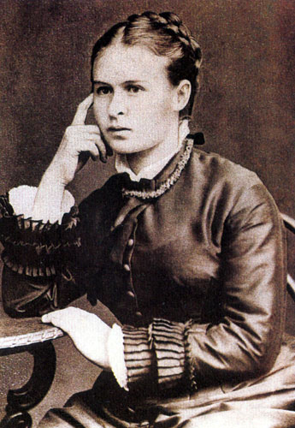
Семья И. Я. Яковлева
В 1870 г., будучи студентом Казанского университета, Иван Яковлевич познакомился с Н. И. Ильминским и его семьей, в которой воспитывалась их приемная дочь Екатерина Алексеевна Бобровникова (р. 2 октября 1861 г.). Через семь лет состоялась свадьба 16-летней Екатерины, выпускницы казанской женской гимназии, и 29-летнего инспектора чувашских школ Ивана Яковлева.
В жизни Екатерины Алексеевны были не только домашние обязанности. В 1878 году при Симбирской чувашской школе было открыто женское отделение, которое она позднее возглавила и работала преподавателем и воспитателем бок о бок со своим мужем.
Екатерина Алексеевна Бобровникова

Slide 11
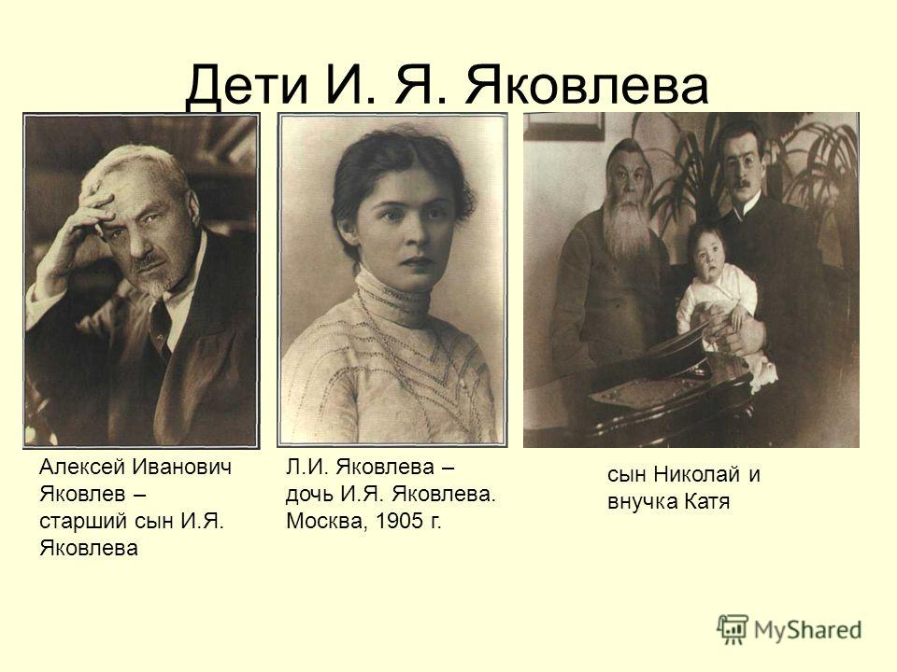
Дети
28 декабря 1878 года в семье Яковлевых родился первый ребёнок, которого в память деда назвали Алексеем. Позднее родились Наталия, Лидия, Николай и Александр. Из них Наташа и Саша умерли в раннем возрасте.
1) Алексей Иванович Яковлев (1878—1951) — известный историк, член-корреспондент АН СССР, лауреат Государственной премии СССР;
2) Николай Иванович (1983—1949) — горный инженер, военный конструктор, музыковед;
3) Лидия Ивановна (1881—1942) — филолог и переводчик.

Slide 12
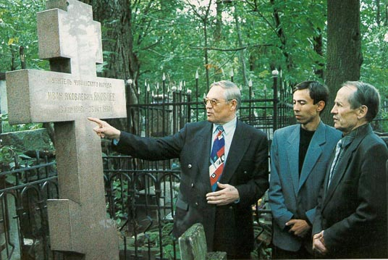
Осенью 1919 года И. Я. Яковлев по болезни вышел на пенсию. В 1922 году он переехал жить в Москву к сыну. Скончался Иван Яковлевич Яковлев в 1930 году.
Москва, Ваганьковское кладбище.
Сентябрь, 1998.

Slide 13
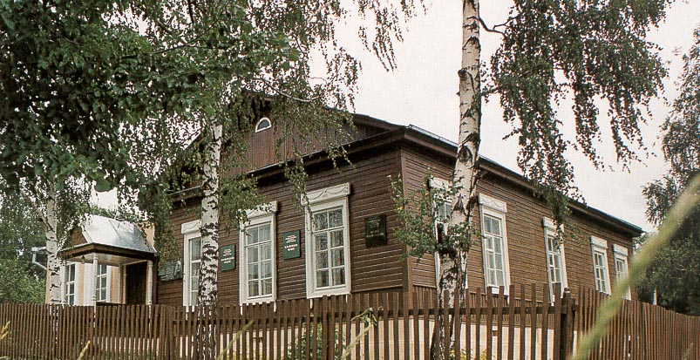
Музей И.Я.Яковлева на его родине.

Slide 14
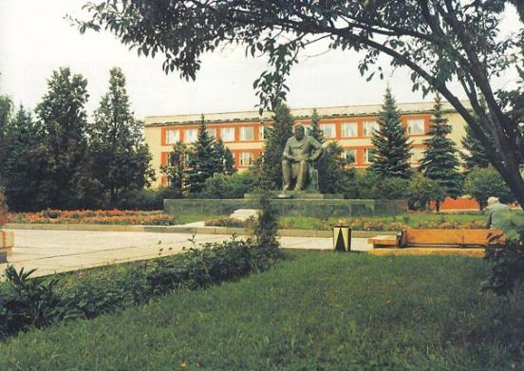
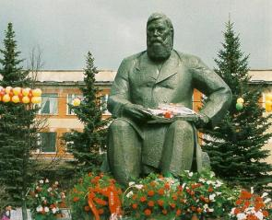
Ежегодно 25 апреля, в День рождения просветителя, общественность Чувашской Республики проводит на сквере с памятником И.Я. Яковлеву праздничный митинг с возложением живых цветов.

Slide 15
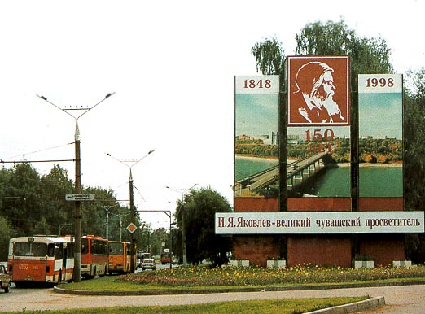
вид проспекта Ивана Яковлева в Чебоксарах.

Slide 16
Вывод:
Имя И. Я. Яковлева известно теперь не только каждому чувашу, но и каждому просвещенному россиянину. Он дал родному народу Книгу. Мы вправе гордиться и возвеличивать своего Патриарха, так как не каждому народу Бог дал таких людей, каким является для чувашей Великий Иван Яковлев. (Н. В. Фёдоров, Президент Чувашской Республики)

Slide 17
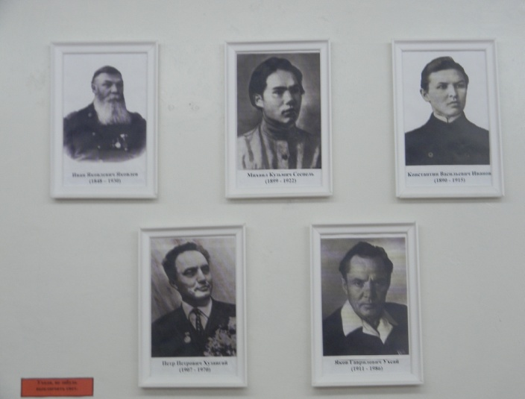

Slide 18
